Slide 1
Administrer la sécurité utilisateur

Slide 2
Objectifs
A la fin de ce chapitre, vous pourrez :
  créer et gérer des comptes utilisateur de base de données :
    authentifier les utilisateurs
    affecter des zones de stockage par défaut (tablespaces)
  accorder et révoquer des privilèges
  créer et gérer des rôles
  créer et gérer des profils :
    implémenter des fonctionnalités standard de sécurité utilisant des mots de passe
    contrôler l'utilisation des ressources par les utilisateurs
Notes:
Oracle Database 11g : Administration Workshop I 8 - <number>
Objectifs
Les termes suivants, qui ont trait à l'administration des utilisateurs de base de données, vous aideront à comprendre les objectifs du chapitre :
Un compte utilisateur de base de données constitue un moyen d'organiser l'appartenance des objets de base de données et l'accès à ces objets.
Un mot de passe est un mode d'authentification par la base de données Oracle.
On nomme privilège le droit d'exécuter un type particulier d'instruction SQL ou d'accéder à l'objet d'un autre utilisateur.
Un rôle est un groupe nommé de privilèges liés qui sont accordés à des utilisateurs ou à d'autres rôles.
Un profil impose un ensemble nommé de limites concernant l'utilisation de la base de données et les ressources des instances. Il permet de gérer le statut des comptes et les règles relatives aux mots de passe.
Un quota est une allocation d'espace dans un tablespace donné. Il constitue l'un des moyens permettant de contrôler l'utilisation des ressources par les utilisateurs.

Slide 3

Comptes utilisateur de base de données
Chaque compte utilisateur de base de données comporte :
  un nom utilisateur unique
  une méthode d'authentification
  un tablespace par défaut
  un tablespace temporaire
  un profil utilisateur
  un groupe de consommateurs de ressources initial
  un statut de compte
Un schéma :
  est un ensemble d'objets de base de données appartenant à un utilisateur de la base
  présente le même nom que le compte utilisateur
Notes:
Oracle Database 11g : Administration Workshop I 8 - <number>
Comptes utilisateur de base de données
Pour accéder à la base de données, un utilisateur doit indiquer un compte utilisateur valide et s'authentifier. A chaque utilisateur de la base est associé un compte unique.
Cette méthode est recommandée par Oracle car elle permet d'éviter toute faille dans la sécurité et fournit des données significatives pour certaines activités d'audit. Il peut toutefois arriver que des utilisateurs partagent un même compte de base de données. Dans ces cas assez rares, le système d'exploitation et les applications doivent sécuriser la base de données de manière suffisante. Chaque compte utilisateur comporte les éléments suivants :
Un nom utilisateur unique : Les noms utilisateur ne peuvent pas dépasser 30 octets, ne doivent pas contenir de caractères spéciaux et doivent commencer par une lettre.
Une méthode d'authentification : La méthode la plus courante est l'authentification par mot de passe, mais Oracle Database 11g prend en charge des méthodes d'authentification globales et externes (notamment par biométrie, par certificat et par système tiers).
Un tablespace par défaut : Il s'agit de l'emplacement dans lequel l'utilisateur crée des objets s'il n'indique pas un autre tablespace. Notez que le fait qu'un utilisateur dispose d'un tablespace par défaut n'implique pas qu'il bénéficie du privilège permettant de créer des objets dans ce tablespace, ni qu'il dispose d'un quota d'espace dans ce tablespace. En effet, les privilèges et les quotas sont accordés séparément.
Un tablespace temporaire : Il s'agit de l'emplacement dans lequel l'instance crée les objets temporaires (tris ou tables) pour le compte de l'utilisateur. Aucun quota n'est appliqué aux tablespaces temporaires.

Slide 4
Notes:
Comptes utilisateur de base de données (suite)
Un profil utilisateur : Il s'agit d'un ensemble de restrictions concernant les ressources et les mots de passe qui est affecté à l'utilisateur.
Un groupe de consommateurs de ressources initial : Il est utilisé par le gestionnaire de ressources.
Un statut de compte : Les utilisateurs n'ont accès qu'aux comptes "ouverts". account_status accepte diverses combinaisons des statuts "verrouillé" et "expiré".
Schémas : Un schéma est un ensemble d'objets de base de données appartenant à un utilisateur de la base. Les objets de schéma correspondent aux structures logiques qui font directement référence aux données de la base. Ils incluent des structures telles que des tables, des vues, des séquences, des procédures stockées, des synonymes, des index, des clusters et des liens de base de données. En règle générale, les objets de schéma comprennent tous les éléments que votre application crée dans la base de données.
Remarque : Un utilisateur de base de données n'est pas forcément une personne. Il est courant de créer un utilisateur qui possède les objets de base de données d'une application particulière (HR - par exemple). L'utilisateur de base de données peut être un périphérique, une application ou simplement une entité regroupant des objets à des fins de sécurité. Les informations d'identification personnelle ne sont pas nécessaires pour un utilisateur de base de données.

Slide 5
Comptes d'administration prédéfinis
  Caractéristiques du compte SYS :
    Il bénéficie du rôle d'administrateur de base de données (DBA) et de plusieurs autres rôles.
    Il dispose de tous les privilèges associés à ADMIN OPTION.
    Il est requis pour les opérations de démarrage et d'arrêt, ainsi que pour certaines commandes de maintenance.
    Il est propriétaire du dictionnaire de données et du référentiel AWR (Automatic Workload Repository).
  Le compte SYSTEM reçoit les rôles DBA, MGMT_USER et AQ_ADMINISTRATOR_ROLE.
  Le compte DBSNMP reçoit le rôle OEM_MONITOR.
  Le compte SYSMAN reçoit les rôles MGMT_USER, RESOURCE et SELECT_CATALOG_ROLE.
  Ces comptes ne sont pas utilisés pour les opérations de routine.
Notes:
Comptes d'administration prédéfinis
Le rôle d'administrateur de base de données (DBA) est affecté par défaut aux comptes SYS et SYSTEM. Le compte SYS dispose en plus de tous les privilèges associés à ADMIN OPTION et il est propriétaire du dictionnaire de données. Pour vous connecter au compte SYS, vous devez utiliser la clause AS SYSDBA pour une instance de base de données et la clause AS SYSASM pour une instance ASM (Automatic Storage Management). Tout utilisateur qui dispose du privilège SYSDBA peut se connecter au compte SYS à l'aide de la clause AS SYSDBA. Seuls les utilisateurs bénéficiant du privilège SYSDBA, SYSOPER ou SYSASM sont autorisés à démarrer et arrêter les instances. Le compte SYSTEM n'est pas doté du privilège SYSDBA, mais il a les rôles AQ_ADMINISTRATOR_ROLE et MGMT_USER. Les comptes SYS et SYSTEM sont obligatoires dans la base de données. Il n'est pas possible de les supprimer.
Le compte DBSNMP est utilisé par l'agent de gestion d'Enterprise Manager pour surveiller et gérer la base de données, tandis que le compte SYSMAN permet d'effectuer des tâches d'administration dans Oracle Enterprise Manager. Ces deux comptes ne sont pas dotés du privilège SYSDBA.
Recommandation : Selon le principe du moindre privilège, ces comptes ne sont pas utilisés pour les opérations de routine. Les utilisateurs qui ont besoin des privilèges de DBA disposent de comptes distincts auxquels sont affectés les privilèges requis. Ainsi, Jim peut avoir un compte jim ayant peu de privilèges et un compte jim_dba doté de privilèges élevés. Cette méthode permet d'appliquer le principe du moindre privilège. Elle évite d'avoir à partager des comptes et permet de réaliser des audits sur des actions individuelles.

Slide 6
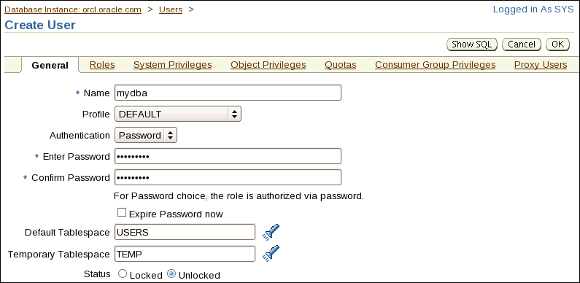
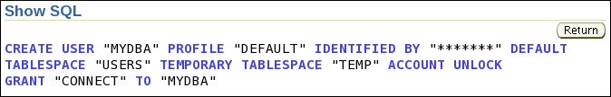
Créer un utilisateur
Sélectionnez Server > Users, puis cliquez sur le bouton Create.
Notes:
Oracle Database 11g : Administration Workshop I 8 - <number>
Créer un utilisateur
Dans la page Users d'Enterprise Manager, vous pouvez gérer les utilisateurs de base de données autorisés à accéder à la base actuelle. Cette page vous permet de créer, supprimer et modifier les paramètres d'un utilisateur.
Pour créer un utilisateur de base de données :
1. Dans Enterprise Manager Database Control, cliquez sur l'onglet Server puis cliquez sur Users dans la section Security.
2. Cliquez sur le bouton Create.
Fournissez les informations requises. Les éléments obligatoires sont signalés par un astérisque (*), par exemple le champ Name. Le nom indiqué dans ce champ obéit aux mêmes règles que les noms des objets de base de données. Les pages suivantes fournissent davantage d'informations sur l'authentification. Les profils seront traités plus loin dans ce chapitre.
Affectez un tablespace par défaut et un tablespace temporaire à chaque utilisateur. Si les utilisateurs n'indiquent pas de tablespace quand ils créent un objet, cet objet est créé dans le tablespace par défaut affecté au propriétaire de l'objet. Vous pouvez ainsi contrôler l'emplacement des nouveaux objets. Si vous n'indiquez pas de tablespace par défaut, c'est le tablespace permanent par défaut défini par le système qui est utilisé. Il en va de même pour le tablespace temporaire. Si vous ne le définissez pas, le tablespace temporaire défini par le système est utilisé.
Remarque : Cliquez sur Show SQL pour afficher la syntaxe SQL sous-jacente. Pour plus d'informations sur la syntaxe SQL utilisée pour créer des utilisateurs, reportez-vous au manuel Oracle® Database SQL Language Reference.

Slide 7
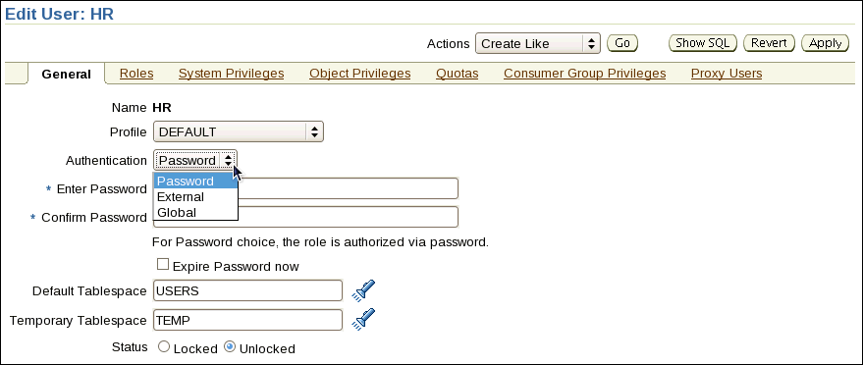

Authentification des utilisateurs
  Password
  External
  Global
Notes:
Oracle Database 11g : Administration Workshop I 8 - <number>
Authentification des utilisateurs
L'authentification consiste à vérifier l'identité d'une entité (utilisateur, périphérique ou autre) qui souhaite utiliser des données, des ressources ou des applications. La validation de cette identité établit une relation de confiance pour les interactions ultérieures. L'authentification permet également la responsabilisation, car elle établit le lien entre les accès et les actions et des identités spécifiques. Après l'authentification d'une entité, le processus d'autorisation peut autoriser ou restreindre les accès et les actions associés à celle-ci.
Lorsque vous créez un utilisateur, vous devez décider de la technique d'authentification à utiliser, laquelle pourra être modifiée ultérieurement :
Password : L'authentification par mot de passe est aussi appelée authentification par la base de données Oracle. Chaque utilisateur créé reçoit un mot de passe qu'il devra saisir lors de chaque connexion. Lorsque vous définissez un mot de passe, vous pouvez le configurer afin qu'il expire immédiatement, ce qui oblige l'utilisateur à le changer lors de la première connexion. Dans ce cas, assurez-vous que les utilisateurs ont la possibilité de changer le mot de passe. Certaines applications n'offrent pas cette possibilité. Tous les mots de passe créés dans Oracle Database 11g sont sensibles à la casse. Ils peuvent contenir des caractères multioctets et sont limités à 30 octets. Les mots de passe créés dans une base de données qui est mise à niveau vers Oracle Database 11g restent insensibles à la casse jusqu'à ce qu'ils soient modifiés.
Les mots de passe sont toujours cryptés de manière automatique et transparente à l'aide d'un algorithme AES (Advanced Encryption Standard) lors des connexions réseau (client/serveur et serveur/serveur), et ce avant d'être envoyés sur le réseau.

Slide 8
Notes:
Authentification des utilisateurs (suite)
External : Cette option utilise une méthode d'authentification extérieure à la base de données (système d'exploitation, Kerberos ou Radius). L'option Oracle Advanced Security (ASO) est requise pour les méthodes Kerberos et Radius. Les utilisateurs peuvent se connecter à la base de données Oracle sans fournir de nom utilisateur ou de mot de passe. L'option ASO (authentification forte) permet l'identification des utilisateurs via un système biométrique, des certificats x509 et des systèmes tiers. Avec le mode d'authentification External, la base utilise le système d'exploitation sous-jacent, le service d'authentification réseau ou un service d'authentification externe pour limiter l'accès aux comptes de base de données. Aucun mot de passe de base de données n'est utilisé pour ce type de connexion. Si le système d'exploitation ou le service réseau le permet, vous pouvez le configurer pour l'authentification des utilisateurs. Dans ce cas, définissez le paramètre d'initialisation OS_AUTHENT_PREFIX et utilisez ce préfixe dans les noms utilisateur Oracle. Ce paramètre définit le préfixe qui est ajouté par la base de données Oracle au début du nom de compte du système d'exploitation de chaque utilisateur. La valeur par défaut de ce paramètre est OPS$ (pour des raisons de compatibilité descendante avec les versions antérieures du logiciel Oracle). Lorsqu'un utilisateur tente de se connecter, la base de données Oracle compare le nom utilisateur doté du préfixe avec les noms utilisateur Oracle de la base de données. Par exemple, supposons que le paramètre OS_AUTHENT_PREFIX soit défini comme suit :
OS_AUTHENT_PREFIX=OPS$
Si un utilisateur doté d'un compte de système d'exploitation nommé tsmith doit se connecter à une base de données Oracle et être authentifié par le système d'exploitation, la base vérifie s'il existe un utilisateur de base de données OPS$tsmith correspondant et, si tel est le cas, elle autorise l'utilisateur à se connecter. Toutes les références à un utilisateur authentifié par le système d'exploitation doivent inclure le préfixe, comme dans OPS$tsmith.
Remarque : Dans certains systèmes d'exploitation, la valeur du paramètre d'initialisation OS_AUTHENT_PREFIX est sensible à la casse. Reportez-vous à la documentation Oracle propre à votre système d'exploitation pour plus d'informations sur ce paramètre.
Global : Avec l'option Oracle Advanced Security, ce mode d'authentification permet d'identifier les utilisateurs via Oracle Internet Directory.
Pour plus d'informations sur les méthodes d'authentification avancées, reportez-vous au cours Oracle Database : Sécurité.

Slide 9
Authentification des administrateurs
Sécurité au niveau du système d'exploitation :
  Les administrateurs de base de données doivent disposer des privilèges de création et de suppression de fichiers au niveau du système d'exploitation.
  Les utilisateurs de base de données ne bénéficient normalement pas des privilèges de création ou de suppression de fichiers de base de données au niveau du système d'exploitation.
Sécurité au niveau de l'administrateur :
  Pour les connexions en tant que SYSDBA, SYSOPER et SYSASM :
    Audit du nom utilisateur du DBA pour les méthodes d'authentification fortes et par fichier de mots de passe
    Audit du nom de compte du système d'exploitation pour l'authentification par le système d'exploitation
    Priorité de l'authentification par le système d'exploitation sur l'authentification par fichier de mots de passe pour les utilisateurs ayant des privilèges
    Utilisation de mots de passe sensibles à la casse
Notes:
Authentification des administrateurs
Sécurité au niveau du système d'exploitation : Sous UNIX et Linux, les DBA appartiennent par défaut au groupe oinstall du système d'exploitation, qui bénéficie des privilèges requis pour la création et la suppression des fichiers de base de données.
Sécurité au niveau de l'administrateur : Les connexions des utilisateurs dotés de privilèges SYSBA, SYSOPER et SYSASM ne sont autorisées qu'après une vérification basée sur le fichier de mots de passe ou sur les privilèges et permissions définis au niveau du système d'exploitation. Lorsque vous utilisez l'authentification par le système d'exploitation, la base de données n'utilise pas le nom utilisateur et le mot de passe fournis. Ce type d'authentification est appliqué dans les cas suivants : si aucun fichier de mots de passe n'est présent, si le nom utilisateur et le mot de passe fournis ne figurent pas dans le fichier de mots de passe, ou si aucun nom utilisateur ni mot de passe n'est fourni. Par défaut, le fichier de mots de passe créé dans Oracle Database 11g respecte la casse.
Quoi qu'il en soit, si l'authentification par le biais du fichier de mots de passe réussit, la connexion est établie via le nom utilisateur. Si c'est l'authentification par le biais du système d'exploitation qui aboutit, une connexion CONNECT / est établie et cette dernière n'enregistre pas l'utilisateur concerné.
Remarque : Si vous êtes membre du groupe OSDBA ou OSOPER propre au système d'exploitation et que vous vous connectez en tant que SYSDBA ou SYSOPER, vous êtes connecté avec les privilèges d'administration associés, quels que soient le nom utilisateur et le mot de passe indiqués. Pour se connecter en tant que SYSASM, il ne faut pas préciser de nom utilisateur ni de mot de passe (par exemple, sqlplus / as SYSASM).

Slide 10
Notes:
Authentification des administrateurs (suite)
Dans Oracle Database 11g, un utilisateur ayant des privilèges peut utiliser des méthodes d'authentification fortes : Kerberos, SSL (Secure Sockets Layer) ou service d'annuaire avec une licence ASO (Oracle Advanced Security).

Slide 11
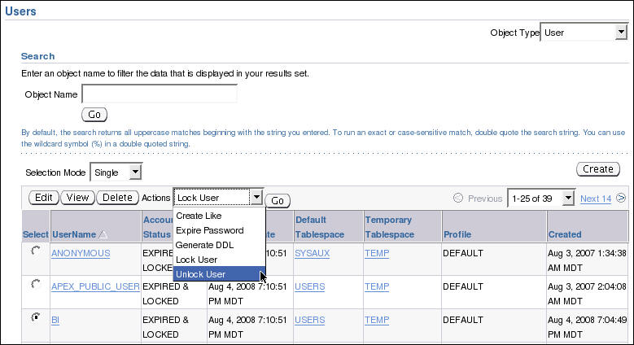

Déverrouiller un compte utilisateur et redéfinir le mot de passe
Sélectionnez l'utilisateur et cliquez sur Unlock User, puis cliquez sur Go.
Notes:
Oracle Database 11g : Administration Workshop I 8 - <number>
Déverrouiller un compte utilisateur et redéfinir le mot de passe
Au cours de l'installation et de la création d'une base de données, vous pouvez déverrouiller plusieurs des comptes utilisateur définis par Oracle et redéfinir les mots de passe associés. Vous pouvez aussi effectuer ces opérations ultérieurement. Il suffit de sélectionner un utilisateur dans la page Users, de cliquer sur Unlock User dans la liste Actions, puis de cliquer sur Go. Cette action n'a aucun impact sur le mot de passe. Si le mot de passe a expiré au moment où vous déverrouillez le compte utilisateur, il conserve l'état "expired" tant que vous ne modifiez pas l'utilisateur pour changer son mot de passe.
Pour déverrouiller l'utilisateur et redéfinir son mot de passe, utilisez la page Edit User :
1. Entrez le nouveau mot de passe dans les champs Enter Password et Confirm Password.
2. Cochez la case Unlocked.
3. Cliquez sur Apply pour redéfinir le mot de passe et déverrouiller le compte utilisateur.

Slide 12

Privilèges
Il existe deux types de privilège utilisateur :
  Un privilège système permet d'effectuer des actions particulières dans la base de données.
  Un privilège objet permet d'accéder à un objet spécifique et de le manipuler.
HR_DBA
Privilège objet :
Mettre à jour
les employés
Privilège système :
Créer une session
Notes:
Oracle Database 11g : Administration Workshop I 8 - <number>
Privilèges
On nomme privilège le droit d'exécuter un type particulier d'instruction SQL ou d'accéder à l'objet d'un autre utilisateur. La base de données Oracle vous permet de contrôler les opérations que les utilisateurs peuvent effectuer ou non au sein de la base.
Les privilèges sont répartis en deux catégories :
Privilèges système : Chaque privilège système autorise un utilisateur à effectuer une certaine opération de base de données ou une certaine classe d'opérations. Par exemple, le privilège permettant de créer des tablespaces est un privilège système. Les privilèges système peuvent être accordés par l'administrateur ou par quelqu'un à qui la permission d'administrer ces privilèges a été accordée explicitement. Il existe plus de 170 privilèges système différents. Un grand nombre d'entre eux contiennent la clause ANY.
Privilèges objet : Les privilèges objet permettent à un utilisateur d'effectuer une action particulière sur un objet spécifique, tel qu'une table, une vue, une séquence, une procédure, une fonction ou un package. Sans permission spécifique, les utilisateurs ne peuvent accéder qu'à leurs propres objets. Les privilèges objet peuvent être octroyés par le propriétaire d'un objet, par l'administrateur, ou par un utilisateur auquel la permission d'accorder des privilèges sur l'objet a été attribuée explicitement.

Slide 13
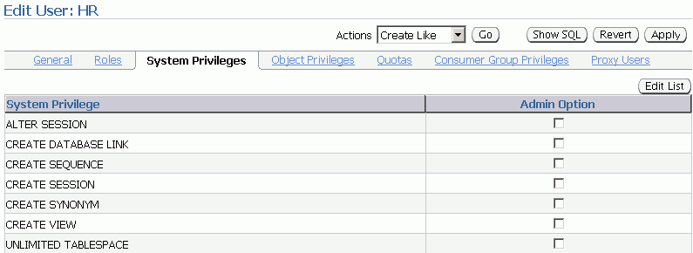
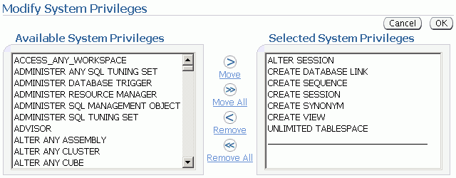
Privilèges système
Notes:
Oracle Database 11g : Administration Workshop I 8 - <number>
Privilèges système
Pour accorder des privilèges système, cliquez sur l'onglet System Privileges de la page Edit User. Sélectionnez les privilèges appropriés dans la liste des privilèges disponibles, puis déplacez-les vers la liste Selected System Privileges en cliquant sur le bouton Move.
Les privilèges contenant la clause ANY s'étendent au-delà des limites du schéma. Par exemple, le privilège CREATE TABLE vous permet de créer une table, mais uniquement dans votre propre schéma. Avec le privilège SELECT ANY TABLE, vous pouvez effectuer une opération SELECT dans des tables appartenant à d'autres utilisateurs. L'utilisateur SYS et les utilisateurs dotés du rôle DBA disposent de tous les privilèges ANY. Ils peuvent donc effectuer n'importe quelle opération sur tous les objets de données. La portée des privilèges système ANY peut être contrôlée à l'aide de l'option Oracle Database Vault.
Cochez la case Admin Option pour autoriser l'utilisateur à administrer le privilège et à l'accorder à d'autres utilisateurs.
La syntaxe SQL suivante est exécutée pour accorder un privilège système :
GRANT <system_privilege> TO <grantee clause> [WITH ADMIN OPTION]
Tenez bien compte des exigences de sécurité avant d'octroyer des permissions système. Certains privilèges système sont généralement réservés aux administrateurs :
RESTRICTED SESSION : Ce privilège autorise son détenteur à se connecter même si la base de données a été ouverte en mode d'accès restreint.

Slide 14
Notes:
Privilèges système (suite)
SYSDBA et SYSOPER : Ces privilèges permettent d'arrêter et de démarrer la base de données, mais aussi d'effectuer des opérations de récupération et d'autres tâches d'administration. Le privilège SYSOPER permet d'effectuer des tâches opérationnelles de base, mais pas de voir les données utilisateur. Il inclut les privilèges système suivants :
STARTUP et SHUTDOWN
CREATE SPFILE
ALTER DATABASE OPEN/MOUNT/BACKUP
ALTER DATABASE ARCHIVELOG
ALTER DATABASE RECOVER (Récupération complète uniquement. Pour toute forme de récupération incomplète, telle que UNTIL TIME|CHANGE|CANCEL|CONTROLFILE, le privilège SYSDBA est nécessaire.)
RESTRICTED SESSION
Le privilège système SYSDBA autorise en outre les opérations de récupération incomplète et la suppression d'une base de données. En fait, il permet de se connecter en tant qu'utilisateur SYS.
SYSASM : Ce privilège permet de démarrer, d'arrêter et d'administrer une instance ASM.
DROP ANY object : Le privilège DROP ANY permet de supprimer des objets appartenant à d'autres utilisateurs du schéma.
CREATE, MANAGE, DROP et ALTER TABLESPACE : Ces privilèges permettent les opérations d'administration des tablespaces (création, suppression et modification d'attributs).
CREATE LIBRARY : La base de données Oracle permet aux développeurs de créer et d'appeler du code externe (par exemple, une bibliothèque C) à partir de PL/SQL. La bibliothèque doit être nommée via un objet LIBRARY de la base de données. Le privilège CREATE LIBRARY permet à l'utilisateur de créer une bibliothèque de code arbitraire qui peut être exécutée à partir de PL/SQL.
CREATE ANY DIRECTORY : Pour des raisons de sécurité, le répertoire du système d'exploitation dans lequel le code réside doit être lié à un objet de répertoire Oracle virtuel. Avec le privilège CREATE ANY DIRECTORY, vous pouvez potentiellement appeler des objets de code non sécurisés.
Le privilège CREATE ANY DIRECTORY permet à un utilisateur de créer un objet répertoire (Directory) avec un accès en lecture et en écriture pour tous les répertoires auxquels le propriétaire du logiciel Oracle a accès. Cela signifie que l'utilisateur peut accéder aux procédures externes figurant dans ces répertoires. Il peut tenter d'effectuer des opérations de lecture et d'écriture directement dans un fichier de base de données (fichier de données, fichier de journalisation et journal d'audit, par exemple). Assurez-vous que votre organisation dispose d'une stratégie de sécurité qui évite toute mauvaise utilisation de privilèges puissants tels que celui-ci.
GRANT ANY OBJECT PRIVILEGE : Ce privilège permet à l'utilisateur qui en est doté d'accorder des permissions sur des objets qui ne lui appartiennent pas.
ALTER DATABASE et ALTER SYSTEM : Très puissants, ces privilèges autorisent leur détenteur à modifier la base de données et l'instance Oracle. Ils permettent notamment de renommer un fichier de données ou de vider le cache de tampons.

Slide 15
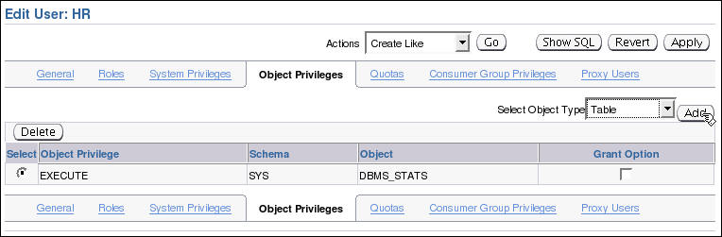
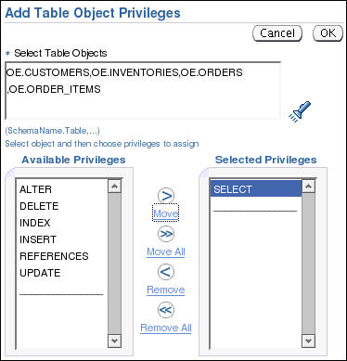
Privilèges objet
1
2
Pour accorder des privilèges objet :
  Sélectionnez le type d'objet.
  Sélectionnez les objets.
  Sélectionnez les privilèges.
Recherchez et sélectionnez des objets.
3
Notes:
Oracle Database 11g : Administration Workshop I 8 - <number>
Privilèges objet
Pour accorder des privilèges objet, cliquez sur l'onglet Object Privileges de la page Edit User. Sélectionnez le type d'objet sur lequel vous voulez octroyer des privilèges, puis cliquez sur le bouton Add. Indiquez les objets sous la forme <nom_utilisateur.nom_objet> ou sélectionnez-les dans la liste.
Sélectionnez ensuite les privilèges appropriés dans la liste Available Privileges, puis cliquez sur le bouton Move. Une fois les privilèges sélectionnés, cliquez sur OK.
Dans la page Edit User, cochez la case Grant pour autoriser l'utilisateur à octroyer le même accès à d'autres utilisateurs.
La syntaxe SQL suivante est exécutée pour accorder un privilège objet :
GRANT <object_privilege> ON <object> TO <grantee clause>
[WITH GRANT OPTION]

Slide 16

Révoquer des privilèges système accordés avec ADMIN OPTION
DBA
Joe
Emily
Utilisateur
GRANT
Privilège
Objet
DBA
Joe
Emily
REVOKE
REVOKE CREATE TABLE FROM joe;
Notes:
Oracle Database 11g : Administration Workshop I 8 - <number>
Révoquer des privilèges système accordés avec ADMIN OPTION
Les privilèges système qui ont été octroyés directement à l'aide de la commande GRANT peuvent être révoqués via l'instruction SQL REVOKE. Les utilisateurs disposant de l'option ADMIN OPTION pour un privilège système peuvent révoquer ce privilège pour tout autre utilisateur de la base de données. La révocation peut être effectuée par un utilisateur différent de celui qui a initialement octroyé le privilège.
Aucune répercussion en cascade ne se produit lorsqu'un privilège système est révoqué, que celui-ci ait été ou non accordé avec l'option ADMIN OPTION.
La syntaxe SQL suivante est exécutée pour révoquer un privilège système :
REVOKE <system_privilege> FROM <grantee clause>
La diapositive ci-dessus illustre la situation suivante :
Scénario
1. Le DBA octroie le privilège système CREATE TABLE à Joe avec l'option ADMIN OPTION.
2. Joe crée une table.
3. Joe accorde le privilège système CREATE TABLE à Emily.
4. Emily crée une table.
5. Le DBA révoque le privilège système CREATE TABLE pour Joe.
Résultat
La table créée par Joe existe toujours, mais Joe ne peut plus en créer d'autres. La table d'Emily existe toujours et Emily conserve le privilège système CREATE TABLE.

Slide 17
Révoquer des privilèges objet accordés avec GRANT OPTION
Bob
Joe
Emily
GRANT
REVOKE
Bob
Joe
Emily
Notes:
Oracle Database 11g : Administration Workshop I 8 - <number>
Révoquer des privilèges objet accordés avec GRANT OPTION
Des effets en cascade peuvent être observés lors de la révocation d'un privilège système lié à une opération LMD (langage de manipulation de données). Par exemple, si le privilège SELECT ANY TABLE est octroyé à un utilisateur et que ce dernier a créé des procédures qui utilisent la table concernée, toutes les procédures contenues dans le schéma de l'utilisateur doivent être recompilées pour pouvoir être réemployées.
La révocation de privilèges objet accordés avec l'option GRANT OPTION produit également des effets en cascade. En tant qu'utilisateur, vous ne pouvez révoquer que les privilèges que vous avez vous-même accordés. Ainsi, Bob ne peut pas révoquer le privilège objet que Joe a accordé à Emily. Un privilège objet ne peut être révoqué que par son bénéficiaire ou par un utilisateur doté du privilège GRANT ANY OBJECT PRIVILEGE.
Scénario
1. Joe reçoit le privilège objet SELECT sur la table EMPLOYEES, avec l'option GRANT OPTION.
2. Joe accorde à Emily le privilège SELECT sur la table EMPLOYEES.
3. Le privilège SELECT de Joe est révoqué. Cette révocation est répercutée sur Emily.

Slide 18

Avantages des rôles
  Gestion plus facile des privilèges
  Gestion dynamique des privilèges
  Disponibilité sélective des privilèges
Notes:
Oracle Database 11g : Administration Workshop I 8 - <number>
Avantages des rôles
Gestion simplifiée des privilèges : Utilisez des rôles pour simplifier la gestion des privilèges. Au lieu d'accorder le même ensemble de privilèges à plusieurs utilisateurs, vous pouvez accorder ces privilèges à un rôle, puis octroyer ce rôle à des utilisateurs individuels.
Gestion dynamique des privilèges : Si les privilèges associés à un rôle sont modifiés, tous les utilisateurs auxquels ce rôle est accordé bénéficient automatiquement et immédiatement des privilèges modifiés.
Disponibilité sélective des privilèges : Les rôles peuvent être activés et désactivés afin d'activer ou de désactiver temporairement les privilèges correspondants. Cela permet de contrôler les privilèges de l'utilisateur dans une situation donnée.

Slide 19

Affecter des privilèges à des rôles et des rôles à des utilisateurs
Utilisateurs
Jenny
David
Rachel
Rôles
HR_MGR
HR_CLERK
Supprimer
des employés
Créer un travail
Mettre à jour
des employés
Privilèges
Insérer des
employés
Sélectionner
des employés
Notes:
Oracle Database 11g : Administration Workshop I 8 - <number>
Affecter des privilèges à des rôles et des rôles à des utilisateurs
Dans la plupart des systèmes, le processus consistant à accorder individuellement les privilèges nécessaires à chaque utilisateur prend beaucoup de temps et peut générer des erreurs. Le logiciel Oracle permet la gestion facile et contrôlée des privilèges par l'intermédiaire de rôles. Les rôles sont des groupes nommés de privilèges liés qui sont accordés aux utilisateurs ou à d'autres rôles. Ils facilitent l'administration des privilèges dans la base de données, et améliorent donc la sécurité.
Caractéristiques des rôles
Les privilèges sont accordés aux rôles (et révoqués) comme si le rôle était un utilisateur.
Les rôles sont accordés aux utilisateurs ou à d'autres rôles (et révoqués de la même manière) comme s'il s'agissait de privilèges système.
Un rôle peut être constitué de privilèges système et objet.
Un rôle peut être activé ou désactivé pour chaque utilisateur auquel il est accordé.
L'activation d'un rôle peut nécessiter un mot de passe.
Les rôles n'appartiennent à personne et ne résident dans aucun schéma.
L'exemple de la diapositive ci-dessus accorde les privilèges SELECT et UPDATE sur la table employees, ainsi que le privilège système CREATE JOB au rôle HR_CLERK. Les privilèges DELETE et INSERT sur la table employees et le rôle HR_CLERK sont accordés au rôle HR_MGR.
Le rôle HR_MGR est accordé au manager qui peut ensuite effectuer des sélections, des suppressions, des insertions et des mises à jour dans la table employees.

Slide 20
Rôles prédéfinis
Rôle | Privilèges inclus
CONNECT | CREATE SESSION
RESOURCE | CREATE CLUSTER, CREATE INDEXTYPE, CREATE OPERATOR, CREATE PROCEDURE, CREATE SEQUENCE, CREATE TABLE, CREATE TRIGGER, CREATE TYPE
SCHEDULER_ ADMIN | CREATE ANY JOB, CREATE EXTERNAL JOB, CREATE JOB, EXECUTE ANY CLASS, EXECUTE ANY PROGRAM, MANAGE SCHEDULER
DBA | La plupart des privilèges système et plusieurs autres rôles. Ce rôle ne doit pas être accordé aux utilisateurs qui ne sont pas administrateurs.
SELECT_ CATALOG_ROLE | Aucun privilège système, mais le rôle HS_ADMIN_ROLE et plus de 1 700 privilèges objet sur le dictionnaire de données
Notes:
Oracle Database 11g : Administration Workshop I 8 - <number>
Rôles prédéfinis
Il existe plusieurs rôles qui sont définis automatiquement pour les bases de données Oracle lorsque vous exécutez les scripts de création de la base. Le rôle CONNECT est accordé automatiquement à tout utilisateur créé avec Enterprise Manager. Pour des raisons de sécurité, le rôle CONNECT n'inclut que le privilège CREATE SESSION depuis la version 10.2.0 d'Oracle Database.
Remarque : Lorsque vous octroyez le rôle RESOURCE, vous devez également accorder le privilège UNLIMITED TABLESPACE.
Rôles fonctionnels
D'autres rôles permettant l'administration de fonctions spéciales sont créés lors de l'installation des fonctions correspondantes. Par exemple, le rôle XDBADMIN dispose des privilèges requis pour administrer XML Database si cette fonctionnalité est installée. Le rôle AQ_ADMINISTRATOR_ROLE fournit les privilèges permettant d'administrer Advanced Queuing. Le rôle HS_ADMIN_ROLE inclut les privilèges requis pour administrer les services hétérogènes (Heterogeneous Services).
Vous ne devez pas modifier les privilèges accordés à ces rôles fonctionnels sans l'assistance du Support technique Oracle, car vous risqueriez de désactiver par inadvertance des fonctionnalités nécessaires.

Slide 21
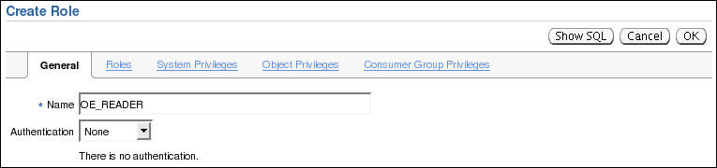
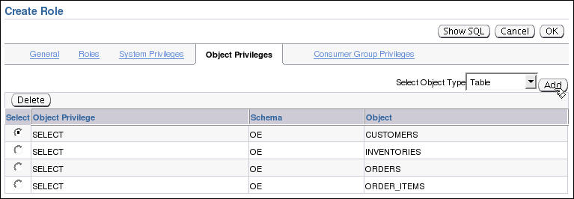
Créer un rôle
Ajoutez des privilèges et des rôles à l'aide des onglets appropriés.
Ajoutez des privilèges et des rôles à l'aide des onglets appropriés.
Ajoutez des privilèges et des rôles à l'aide des onglets appropriés.
Sélectionnez Server > Roles.
Cliquez sur OK lorsque vous avez terminé.
Notes:
Créer un rôle
Un rôle est un groupe nommé de privilèges liés qui sont accordés à des utilisateurs ou à d'autres rôles. Un administrateur de base de données (DBA) gère les privilèges via des rôles.
Pour créer un rôle, procédez de la manière suivante :
1. Dans Enterprise Manager Database Control, sélectionnez l'onglet Server, puis cliquez sur Roles dans la section Security.
2. Cliquez sur le bouton Create.
3. Dans l'onglet General, entrez le nom du rôle.
4. Si vous le souhaitez, ajoutez au rôle des privilèges système et objet, voire d'autres rôles. Vous pourrez modifier ce rôle ultérieurement si nécessaire.
5. Cliquez sur OK lorsque vous avez terminé.

Slide 22
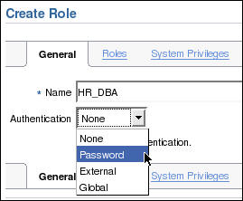
Rôles sécurisés
  Il est possible de configurer un rôle pour qu'il ne soit pas activé par défaut, mais à la demande.
  Les rôles peuvent être
  protégés via l'authentification.
  Les rôles peuvent également être sécurisés par programmation.
SET ROLE vacationdba;
CREATE ROLE secure_application_role
IDENTIFIED USING <security_procedure_name>;
Notes:
Oracle Database 11g : Administration Workshop I 8 - <number>
Rôles sécurisés
Les rôles sont généralement activés par défaut. Par conséquent, lorsqu'un rôle est accordé à un utilisateur, celui-ci peut exercer les privilèges correspondants. Des rôles par défaut sont affectés aux utilisateurs au moment de leur connexion.
Vous pouvez effectuer les opérations suivantes :
Empêcher un rôle d'être activé par défaut. Lorsque le rôle est affecté à un utilisateur, désélectionnez la case DEFAULT. L'utilisateur devra activer explicitement le rôle pour pouvoir exercer les privilèges correspondants.
Configurer un rôle afin qu'il nécessite une authentification supplémentaire. L'authentification par défaut d'un rôle est None, mais il est possible de configurer le rôle afin qu'il ne puisse être activé qu'après authentification.
Créer des rôles applicatifs sécurisés qui ne peuvent être activés que via l'exécution d'une procédure PL/SQL. La procédure PL/SQL peut vérifier des éléments tels que l'adresse réseau de l'utilisateur, le programme exécuté par l'utilisateur, l'heure, ou tout autre élément nécessaire pour sécuriser correctement un groupe de permissions.
Administrer plus facilement les rôles à l'aide de l'option Oracle Database Vault. Cette option simplifie l'administration des rôles sécurisés et permet de limiter les rôles standard.

Slide 23
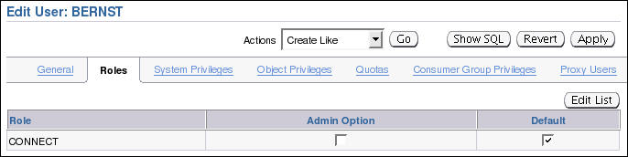
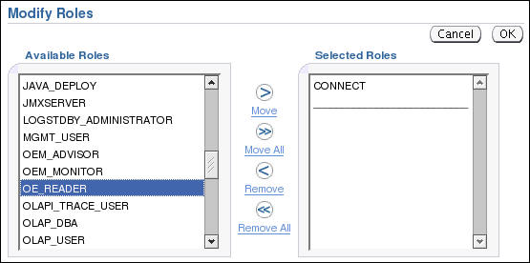
Affecter des rôles aux utilisateurs
Notes:
Oracle Database 11g : Administration Workshop I 8 - <number>
Affecter des rôles aux utilisateurs
Vous pouvez utiliser les rôles pour administrer les privilèges de base de données. Vous pouvez ajouter des privilèges à un rôle, puis accorder le rôle à un utilisateur. L'utilisateur peut alors activer le rôle et exercer les privilèges octroyés par ce rôle. Un rôle contient tous les privilèges qui lui ont été accordés, ainsi que tous les privilèges des autres rôles qui lui sont affectés.
Par défaut, Enterprise Manager accorde automatiquement le rôle CONNECT aux nouveaux utilisateurs. Ces derniers peuvent ainsi se connecter à la base de données et créer des objets dans leur propre schéma.
Pour affecter un rôle à un utilisateur, procédez de la manière suivante :
1. Dans Enterprise Manager Database Control, cliquez sur l'onglet Server, puis cliquez sur Users dans la section Security.
2. Sélectionnez l'utilisateur et cliquez sur le bouton Edit.
3. Cliquez sur l'onglet Roles, puis sur le bouton Edit List.
4. Sélectionnez le rôle souhaité dans la zone Available Roles et déplacez-le dans la zone Selected Roles.
5. Une fois que vous avez affecté tous les rôles appropriés, cliquez sur le bouton OK.

Slide 24
Quiz
Par défaut, les mots de passe créés dans Oracle Database 11g ne sont pas sensibles à la casse.
  Vrai
  Faux
Notes:
Réponse : 2

Slide 25
Quiz
Sélectionnez les caractéristiques d'un rôle de base de données :
  Il peut être activé ou désactivé.
  Il peut se composer de privilèges systèmes et de privilèges objet.
  Il appartient à l'utilisateur qui le crée.
  Il ne peut pas être protégé par un mot de passe.
Notes:
Réponses : 1, 2

Slide 26
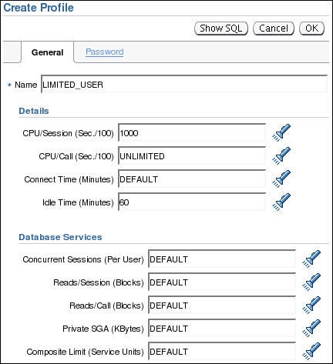
Profils et utilisateurs
Un seul profil est affecté à un utilisateur à un instant donné.
Les profils :
  contrôlent la consommation des ressources
  gèrent le statut des comptes et l'expiration des mots de passe
Remarque : Les profils ne peuvent imposer des limites sur les ressources que si le paramètre RESOURCE_LIMIT est défini avec la valeur TRUE.
Notes:
Oracle Database 11g : Administration Workshop I 8 - <number>
Profils et utilisateurs
Les profils imposent un ensemble nommé de limites concernant l'utilisation de la base de données et les ressources des instances. Par ailleurs, ils gèrent le statut des comptes et imposent des restrictions sur les mots de passe des utilisateurs (longueur, délai d'expiration, etc.). Chaque utilisateur se voit affecter un profil et ne peut appartenir qu'à un seul profil à la fois. Si des utilisateurs sont connectés lorsque vous modifiez leur profil, le changement ne prend effet que lors de leur prochaine connexion.
Le profil DEFAULT sert de base pour tous les autres profils. Comme l'illustre la diapositive ci-dessus, les limitations associées à un profil peuvent être définies implicitement (CPU/Session), être illimitées (CPU/Call) ou faire référence à un paramètre du profil DEFAULT (Connect Time, par exemple).
Les profils ne peuvent imposer des limitations de ressources aux utilisateurs que si la valeur TRUE est affectée au paramètre d'initialisation RESOURCE_LIMIT. Si RESOURCE_LIMIT a la valeur par défaut FALSE , les limitations de ressources liées aux profils sont ignorées. Les mots de passe des profils sont toujours appliqués.
Les profils permettent à l'administrateur de contrôler les ressources système suivantes :
CPU : Les ressources CPU peuvent être limitées par session ou par appel. Avec une limite CPU/Session de 1 000, une session qui utilise ce profil et qui consomme plus de 10 secondes de temps CPU (les limites de temps CPU étant exprimées en centièmes de seconde) reçoit une erreur et est déconnectée :
ORA-02392: exceeded session limit on CPU usage, you are being logged off

Slide 27
Notes:
Profils et utilisateurs (suite)
Une limitation par appel a le même effet, mais au lieu de limiter la session globale de l'utilisateur, elle empêche chaque commande de consommer trop de temps CPU. Si le temps CPU par appel (CPU/Call) est limité et que l'utilisateur dépasse cette limite, l'exécution de la commande est abandonnée. L'utilisateur reçoit alors un message d'erreur de type :
ORA-02393: exceeded call limit on CPU usage
Network/Memory : Chaque session de base de données consomme des ressources mémoire du système et (si la session est ouverte par un utilisateur qui ne se trouve pas en local sur le serveur) des ressources réseau. Vous pouvez définir les éléments suivants :
Connect Time : Indique le nombre de minutes pendant lesquelles un utilisateur peut rester connecté avant d'être automatiquement déconnecté.
Idle Time : Définit le nombre de minutes pendant lesquelles la session d'un utilisateur peut rester inactive avant d'être automatiquement déconnectée. Le temps d'inactivité est calculé pour le processus serveur uniquement. Il ne tient pas compte de l'activité des applications. La limite IDLE_TIME n'est pas affectée par les interrogations longues et les autres opérations.
Concurrent Sessions : Indique le nombre de sessions simultanées pouvant être créées à l'aide d'un compte utilisateur de base de données.
Private SGA : Limite la quantité d'espace consommé dans la mémoire SGA (System Global Area) pour le tri, la fusion de bitmaps, etc. Cette restriction ne prend effet que si la session utilise un serveur partagé. (Les serveurs partagés sont traités dans le chapitre intitulé "Configurer l'environnement réseau Oracle".)
Disk I/O : Cette option limite la quantité de données qu'un utilisateur peut lire, par session ou par appel. Les options Reads/Session et Reads/Call limitent le nombre total de lectures réalisées à partir de la mémoire et du disque. Elles permettent de s'assurer, par exemple, qu'aucune instruction consommant beaucoup d'E/S n'utilise trop intensément la mémoire et les disques.
Les profils autorisent également une limite composite, basée sur une combinaison pondérée des limites CPU/Session, Reads/Session, Connect Time et Private SGA. Les limites composites sont étudiées plus en détail dans le manuel Oracle Database Security Guide.
Pour créer un profil, cliquez sur l'onglet Server, puis cliquez sur Profiles dans la section Security. Dans la page Profiles, cliquez sur le bouton Create.
Remarque : Vous pouvez également utiliser Resource Manager à la place de la plupart des paramètres de profil. Pour plus d'informations sur Resource Manager, reportez-vous au manuel Oracle Database Administrator's Guide.

Slide 28





Implémenter des fonctionnalités de sécurité utilisant des mots de passe
Vérification de la complexité des mots de passe
Historique des mots de passe
Utilisateur
Configuration des profils
Durée de vie
et expiration
des mots de passe
Verrouillage des comptes
Remarque : N'utilisez pas de profils qui entraînent l'expiration des mots de passe SYS, SYSMAN et DBSNMP et le verrouillage de ces comptes.
Notes:
Oracle Database 11g : Administration Workshop I 8 - <number>
Implémenter des fonctionnalités de sécurité utilisant des mots de passe
La gestion des mots de passe Oracle est implémentée par l'intermédiaire de profils utilisateur. Les profils peuvent fournir de nombreuses fonctionnalités de sécurité standard.
Verrouillage des comptes : Permet le verrouillage automatique des comptes pour une durée définie lorsque les utilisateurs ne parviennent pas à se connecter au système après un nombre déterminé de tentatives.
Le paramètre FAILED_LOGIN_ATTEMPTS indique le nombre d'échecs de connexion autorisés avant le verrouillage du compte.
Le paramètre PASSWORD_LOCK_TIME définit le nombre de jours pendant lesquels le compte est verrouillé, une fois le nombre d'échecs de connexion atteint.
Durée de vie et expiration des mots de passe : Permet de définir la durée de vie des mots de passe utilisateur. Au terme de cette durée, ils expirent et doivent être modifiés.
Le paramètre PASSWORD_LIFE_TIME détermine la durée de vie du mot de passe (en nombre de jours). Au terme de cette durée, le mot de passe expire.
Le paramètre PASSWORD_GRACE_TIME définit la période de grâce (en nombre de jours) permettant de changer le mot de passe après la première connexion réussie suite à l'expiration du mot de passe.
Remarque : L'utilisation de la fonction d'expiration des mots de passe et de verrouillage des comptes SYS, SYSMAN et DBSNMP entrave le bon fonctionnement d'Enterprise Manager. Les applications doivent récupérer le message d'avertissement "password expired" et gérer la modification du mot de passe. Si elles n'y parviennent pas, la période de grâce expire et l'utilisateur subit une déconnexion et un verrouillage sans en connaître la raison.

Slide 29
Notes:
Implémenter des fonctionnalités de sécurité utilisant des mots de passe (suite)
Historique des mots de passe : Vérifie le nouveau mot de passe afin de garantir qu'il n'est pas réutilisé pendant une durée déterminée ou avant un certain nombre de changements de mot de passe. Ces vérifications peuvent être implémentées via l'un des paramètres suivants :
PASSWORD_REUSE_TIME : Indique qu'un utilisateur ne peut pas réutiliser un mot de passe pendant un nombre déterminé de jours.
PASSWORD_REUSE_MAX : Indique le nombre de changements de mot de passe requis avant réutilisation du mot de passe actuel.
Rappelons que les valeurs des paramètres de profil sont soit définies, soit héritées du profil DEFAULT.
Si les deux paramètres d'historique des mots de passe ont pour valeur UNLIMITED, Oracle Database les ignore. L'utilisateur peut à tout moment réutiliser un mot de passe, ce qui n'est pas recommandé pour la sécurité.
Si les deux paramètres sont définis, la réutilisation d'un mot de passe est autorisée dans les conditions précisées. L'utilisateur doit avoir modifié son mot de passe un certain nombre de fois et il doit s'être écoulé un certain délai (en jours) depuis la dernière utilisation de l'ancien mot de passe.
Prenons l'exemple de l'utilisateur ALFRED dont le profil est défini de la manière suivante : la valeur 10 est affectée au paramètre PASSWORD_REUSE_MAX, et la valeur 30 au paramètre PASSWORD_REUSE_TIME. L'utilisateur ALFRED ne peut donc réutiliser un ancien mot de passe que s'il a défini au moins 10 mots de passe différents depuis et qu'un délai de 30 jours s'est écoulé.
Si une valeur est affectée à l'un des deux paramètres et que l'autre est défini comme UNLIMITED, l'utilisateur ne peut jamais réutiliser un mot de passe.
Vérification de la complexité des mots de passe : Effectue une vérification de complexité du mot de passe afin de garantir qu'il respecte certaines règles. La vérification doit permettre de garantir que le mot de passe est suffisamment complexe pour offrir une protection contre les intrus qui tenteraient de pénétrer dans le système en le devinant.
Le paramètre PASSWORD_VERIFY_FUNCTION nomme une fonction PL/SQL qui effectue une vérification de complexité avant l'affectation d'un mot de passe. Les fonctions de vérification des mots de passe doivent appartenir à l'utilisateur SYS et renvoyer une valeur booléenne (TRUE ou FALSE). Le script utlpwdmg.sql fournit une fonction de vérification de mot de passe. Vous le trouverez dans les répertoires suivants :
Plates-formes Unix et Linux : $ORACLE_HOME/rdbms/admin
Plates-formes Windows : %ORACLE_HOME%\rdbms\admin

Slide 30
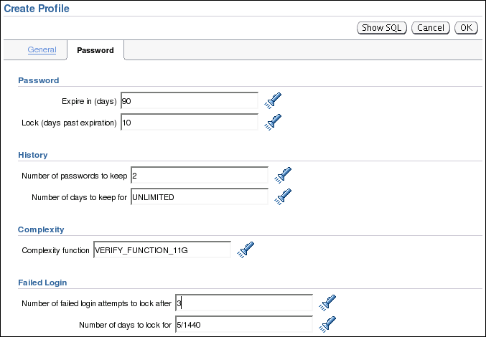
Créer un profil de mot de passe
Notes:
Oracle Database 11g : Administration Workshop I 8 - <number>
Créer un profil de mot de passe
Pour créer un profil de mot de passe, cliquez sur l'onglet Server, puis cliquez sur Profiles dans la section Security. Dans la page Profiles, cliquez sur le bouton Create. Cliquez sur l'onglet Password pour définir les limites du mot de passe.
Vous pouvez choisir les valeurs courantes de chaque paramètre dans une liste de valeurs (en cliquant sur l'icône représentant une torche), ou entrer une valeur personnalisée.
Toutes les périodes sont exprimées en jours, mais elles peuvent également être indiquées sous forme de fractions. Une journée comptant 1 440 minutes, 5/1 440 représente cinq minutes.
Vous pouvez également utiliser Enterprise Manager pour modifier des profils de mot de passe existants.
Si le script utlpwdmg.sql a été exécuté, les fonctions VERIFY_FUNCTION et VERIFY_FUNCTION_11G sont disponibles. Si vous avez créé votre propre fonction de complexité, entrez son nom. Le nom de la fonction n'apparaît pas dans la liste Select. Si la fonction produit des erreurs au moment de l'exécution, l'utilisateur n'a pas la possibilité de modifier le mot de passe.
Supprimer un profil de mot de passe
Dans Enterprise Manager, vous ne pouvez pas supprimer un profil dont se servent des utilisateurs. Toutefois, si vous supprimez un profil à l'aide de l'option CASCADE (par exemple, dans SQL*Plus), tous les utilisateurs dotés de ce profil se voient affecter automatiquement le profil DEFAULT.

Slide 31

Fonction prédéfinie de vérification des mots de passe : VERIFY_FUNCTION_11G
La fonction VERIFY_FUNCTION_11G garantit les caractéristiques suivantes du mot de passe :
  Il comprend au moins huit caractères.
  Il est différent du nom utilisateur, de ce nom inversé
  ou de ce nom assorti d'un nombre.
  Il est différent du nom de base de données ou de ce nom assorti d'un nombre.
  C'est une chaîne de caractères contenant au moins
  un caractère alphabétique et un caractère numérique.
  Il doit comporter au moins trois lettres différentes
  du précédent mot de passe.
Conseil : Utilisez cette fonction comme modèle pour
la création d'une fonction personnalisée de vérification
des mots de passe.
Notes:
Oracle Database 11g : Administration Workshop I 8 - <number>
Fonction prédéfinie de vérification des mots de passe : VERIFY_FUNCTION_11G
Le serveur Oracle fournit deux fonctions de vérification de la complexité des mots de passe : VERIFY_FUNCTION et VERIFY_FUNCTION_11g. Ces fonctions sont créées à l'aide du script <oracle_home>/rdbms/admin/utlpwdmg.sql. La fonction VERIFY_FUNCTION est destinée aux personnes qui préfèrent la fonction de mot de passe qui était fournie avec les versions précédentes. La fonction de vérification de la complexité des mots de passe doit être créée dans le schéma SYS. Elle peut servir de modèle pour la définition d'une fonction de vérification personnalisée.
En plus de créer la fonction VERIFY_FUNCTION, le script utlpwdmg change le profil DEFAULT via la commande ALTER PROFILE suivante :
ALTER PROFILE default LIMIT
PASSWORD_LIFE_TIME 180
PASSWORD_GRACE_TIME 7
PASSWORD_REUSE_TIME UNLIMITED
PASSWORD_REUSE_MAX UNLIMITED
FAILED_LOGIN_ATTEMPTS 10
PASSWORD_LOCK_TIME 1
PASSWORD_VERIFY_FUNCTION verify_function_11g;
Rappelez-vous que lorsque les utilisateurs sont créés, le profil DEFAULT leur est affecté, sauf si un autre profil est indiqué.

Slide 32
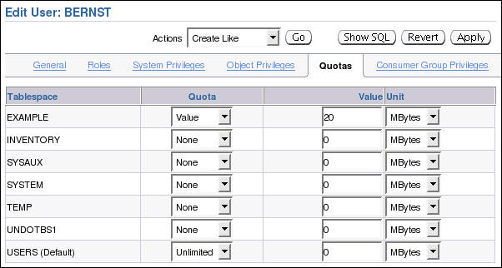
Affecter des quotas aux utilisateurs
Les utilisateurs qui ne disposent pas du privilège système UNLIMITED TABLESPACE doivent recevoir un quota pour pouvoir créer des objets dans un tablespace.
Les quotas peuvent être les suivants :
  Une valeur précise exprimée en mégaoctets ou en kilo-octets
  La valeur Unlimited
Notes:
Oracle Database 11g : Administration Workshop I 8 - <number>
Affecter des quotas aux utilisateurs
Un quota est une allocation d'espace dans un tablespace donné. Par défaut, un utilisateur ne dispose d'aucun quota sur aucun des tablespaces. Trois options vous permettent d'affecter un quota à un utilisateur sur un tablespace.
Unlimited : Cette option permet à l'utilisateur d'employer tout l'espace disponible dans le tablespace.
Value : Une partie de l'espace est mise à la disposition de l'utilisateur, exprimée en kilo-octets ou en mégaoctets. Cette valeur ne garantit cependant pas que l'espace est réservé pour l'utilisateur. Elle peut être supérieure ou inférieure à l'espace actuellement disponible dans le tablespace.
Privilège système UNLIMITED TABLESPACE : Remplace chaque quota de tablespace et accorde à l'utilisateur un quota illimité sur tous les tablespaces, y compris SYSTEM et SYSAUX. Ce privilège doit être accordé avec précaution.
Remarque : Lorsque vous octroyez le rôle RESOURCE, le privilège UNLIMITED TABLESPACE est inclus.
Vous ne devez pas accorder de quota aux utilisateurs sur les tablespaces SYSTEM et SYSAUX. En général, seuls les utilisateurs SYS et SYSTEM peuvent créer des objets dans ces tablespaces.
Vous n'avez pas besoin de quota pour un tablespace temporaire qui vous est affecté ni pour un tablespace d'annulation, ni pour insérer, mettre à jour et supprimer des données dans une base Oracle. Les seuls utilisateurs qui ont besoin de quotas sont les comptes propriétaires des objets de base de données. En règle générale, ces comptes sont créés par le programme d'installation de l'application. Seuls ces comptes nécessitent un quota. Les autres utilisateurs de la base de données peuvent être autorisés à utiliser les objets sans quota.

Slide 33
Notes:
Affecter des quotas aux utilisateurs (suite)
L'instance Oracle vérifie le quota quand un utilisateur crée ou étend un segment.
En ce qui concerne les activités affectées à un schéma utilisateur, seules celles qui utilisent de l'espace dans un tablespace sont comptabilisées dans le quota. Les activités qui n'utilisent pas l'espace disponible dans le tablespace désigné n'ont pas d'impact (par exemple, la création de vues ou l'utilisation de tablespaces temporaires).
Le quota est renouvelé lorsque les objets dont l'utilisateur est propriétaire sont supprimés à l'aide de la clause PURGE ou purgés de la corbeille.

Slide 34
Appliquer le principe du moindre privilège
  Protégez le dictionnaire de données :
  Révoquez les privilèges non nécessaires dans PUBLIC.
  Utilisez des listes de contrôle d'accès (ACL) pour contrôler l'accès au réseau.
  Limitez les répertoires accessibles par les utilisateurs.
  Limitez les utilisateurs dotés de privilèges d'administration.
  Limitez l'authentification à distance auprès de la base de données :
O7_DICTIONARY_ACCESSIBILITY=FALSE
REMOTE_OS_AUTHENT=FALSE
Notes:
Appliquer le principe du moindre privilège
Le principe du moindre privilège consiste à n'accorder à un utilisateur que les privilèges dont il a réellement besoin pour effectuer une tâche de manière efficace. Cela réduit ses possibilités d'afficher ou de modifier (involontairement ou par malveillance) des données qu'il n'est pas autorisé à voir ou à modifier.
Protégez le dictionnaire de données : Le paramètre O7_DICTIONARY_ACCESSIBILITY a par défaut la valeur FALSE. Vous ne devez pas autoriser sa modification sans une très bonne raison car il empêche les utilisateurs dotés des privilèges système ANY TABLE d'accéder aux tables de base du dictionnaire de données. Il garantit également que seul l'utilisateur SYS peut se connecter en tant que SYSDBA.
Révoquez les privilèges non nécessaires dans PUBLIC : Plusieurs packages sont extrêmement utiles pour les applications qui en ont besoin, mais ils nécessitent une configuration appropriée pour être utilisés en toute sécurité. PUBLIC a le droit d'exécuter les packages suivants : UTL_SMTP, UTL_TCP, UTL_HTTP et UTL_FILE. Dans Oracle Database 11g, l'accès réseau est contrôlé par une liste de contrôle d'accès (ACL) qui peut être configurée pour autoriser certains utilisateurs à accéder à des services réseau spécifiques. Par défaut, l'accès réseau est refusé. Il ne peut être accordé que via la création d'une liste de contrôle d'accès. L'accès aux fichiers via UTL_FILE est contrôlé à deux niveaux : au niveau du système d'exploitation, à l'aide de permissions sur les fichiers et les répertoires, et au niveau de la base de données, à l'aide d'objets DIRECTORY qui permettent d'accéder à des répertoires spécifiques du système de fichiers. Un accès en lecture ou en lecture/écriture peut être accordé à un utilisateur pour un objet DIRECTORY particulier. Les privilèges d'exécution sur les autres packages PL/SQL doivent être contrôlés avec soin.

Slide 35
Notes:
Appliquer le principe du moindre privilège (suite)
Les packages les plus puissants pouvant être utilisés à des fins malveillantes sont les suivants :
UTL_SMTP : Permet d'envoyer des messages électroniques arbitraires en utilisant la base de données en tant que serveur de messagerie SMTP (Simple Mail Transfer Protocol). Utilisez la liste de contrôle d'accès (ACL) pour contrôler les ordinateurs accessibles par les différents utilisateurs.
UTL_TCP : Permet au serveur de base de données d'établir des connexions réseau sortantes vers n'importe quel service réseau destinataire ou en attente. Par conséquent, des données arbitraires peuvent être échangées entre le serveur de base de données et n'importe quel service réseau en attente. Utilisez la liste ACL pour contrôler les accès.
UTL_HTTP : Permet au serveur de base de données de demander et d'extraire des données via HTTP. L'octroi de ce package à un utilisateur peut autoriser l'envoi de données à un site Web malveillant par l'intermédiaire de panneaux HTML. Limitez l'accès à l'aide de la liste ACL.
UTL_FILE : Si ce package est configuré de manière incorrecte, il permet l'accès au niveau texte à n'importe quel fichier du système d'exploitation. S'il est configuré correctement, l'accès est limité à des répertoires spécifiques.
Limitez l'accès aux répertoires du système d'exploitation : L'objet DIRECTORY de la base de données permet aux DBA d'établir une correspondance entre des répertoires et des chemins de système d'exploitation, et d'accorder à des utilisateurs des privilèges sur ces répertoires.
Limitez les utilisateurs dotés de privilèges d'administration : N'accordez pas aux utilisateurs de base de données plus de privilèges que nécessaire. Vous ne devez pas accorder le rôle DBA aux utilisateurs qui ne sont pas administrateurs. Pour implémenter le principe du moindre privilège, limitez les types de privilège suivants :
Octroi des privilèges système et objet
Connexions dotées de privilèges SYS sur la base de données, tels que SYSDBA et SYSOPER
Autres privilèges de type DBA, tels que DROP ANY TABLE
Limitez l'authentification à distance auprès de la base de données : Le paramètre REMOTE_OS_AUTHENT a par défaut la valeur FALSE. Il ne doit pas être modifié, sauf s'il est certain que tous les clients assurent une authentification appropriée des utilisateurs. Avec l'introduction de la banque de mots de passe externe sécurisée (fournie avec Oracle Database 10g version 2), rares sont les bonnes raisons d'autoriser l'authentification par les systèmes d'exploitation distants.
Dans le processus d'authentification à distance :
L'utilisateur de base de données est authentifié en externe.
Le système distant authentifie l'utilisateur.
L'utilisateur se connecte à la base de données sans authentification complémentaire.
Remarque : Veillez à tester vos applications complètement après avoir révoqué des privilèges.

Slide 36


Protéger les comptes dotés de privilèges
Méthodes permettant de protéger les comptes dotés de privilèges :
  Utiliser un fichier de mots de passe sensibles à la casse
  Activer l'authentification forte pour les rôles d'administrateur
SYSDBA
Notes:
Protéger les comptes dotés de privilèges
Les utilisateurs dotés de privilèges SYSDBA, SYSOPER ou SYSASM doivent systématiquement être authentifiés. Lorsqu'il se connecte localement, l'utilisateur est authentifié par le système d'exploitation local en tant que membre d'un groupe doté de privilèges. S'il se connecte à distance, un fichier de mots de passe est utilisé pour authentifier les utilisateurs dotés de privilèges. Si le fichier de mots de passe est configuré, il est vérifié en premier lieu. Dans Oracle Database 11g, ces mots de passe sont sensibles à la casse. Oracle Database 11g fournit d'autres méthodes qui rendent l'authentification des administrateurs à distance plus sûre et qui centralisent l'administration de ces utilisateurs dotés de privilèges.
Quand une base de données est créée à l'aide de Database Configuration Assistant (DBCA), le fichier de mots de passe respecte la casse. Si vous effectuez une mise à niveau depuis des versions antérieures de la base de données, n'oubliez pas de configurer cette caractéristique pour les connexions à distance :
orapwd file=orapworcl entries=5 ignorecase=N
Si vous pensez que le fichier de mots de passe risque d'être vulnérable ou que la maintenance de plusieurs fichiers de mots de passe est une charge trop lourde, vous pouvez implémenter une méthode d'authentification forte. L'option Oracle Advanced Security (ASO) est obligatoire si vous voulez utiliser une authentification forte. Pour plus d'informations sur l'authentification forte, reportez-vous au manuel Oracle Database Advanced Security Administrator's Guide.

Slide 37
Quiz
Le principe du moindre privilège n'est pas suffisant pour protéger la base de données Oracle.
  Vrai
  Faux
Notes:
Réponse : 1

Slide 38
Quiz
Lorsque RESOURCE_LIMIT a la valeur par défaut FALSE, les limites liées aux mots de passe des profils sont ignorées.
  Vrai
  Faux
Notes:
Réponse : 2

Slide 39
Synthèse
Ce chapitre vous a permis d'apprendre à :
  créer et gérer des comptes utilisateur de base de données :
    authentifier les utilisateurs
    affecter des zones de stockage par défaut (tablespaces)
  accorder et révoquer des privilèges
  créer et gérer des rôles
  créer et gérer des profils :
    implémenter des fonctionnalités standard de sécurité utilisant des mots de passe
    contrôler l'utilisation des ressources par les utilisateurs
Notes:
Oracle Database 11g : Administration Workshop I 8 - <number>

Slide 40
Présentation de l'exercice 8 :
Administrer les utilisateurs
Dans cet exercice, vous allez :
  créer un profil afin de limiter la consommation des ressources
  créer deux rôles :
    HRCLERK
    HRMANAGER
  créer quatre utilisateurs :
    un manager et deux opérateurs
    un utilisateur de schéma pour l'exercice suivant
Notes:
Oracle Database 11g : Administration Workshop I 8 - <number>

